Slide 1
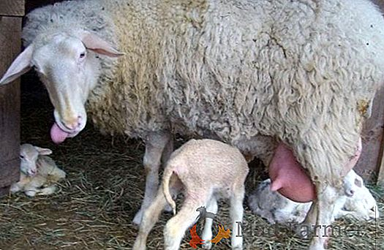
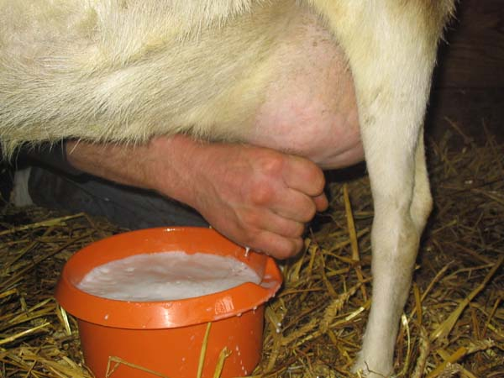
IL LATTE
Il latte è un liquido bianco secreto dalla ghiandola mammaria delle femmine dei mammiferi, che si caratterizzano come distinta classe zoologica anche per questa fondamentale particolarità. Chimicamente è un'emulsione di olio in acqua, con globuli di grasso di dimensioni molto variabili, da 0,1 a oltre 10 μm. Il colore bianco è dovuto al diverso indice di rifrazione dei grassi, dispersi in emulsione grazie alla caseina, rispetto a quello dell'acqua.

Slide 2
CARATTERISTICHE GENERALI
Il suo scopo è dare nutrimento ai cuccioli durante le prime fasi della loro vita. Dal punto di vista chimico, il latte rientra nella famiglia dei colloidi, un'emulsione per l'esattezza, che contiene al suo interno, oltre all'acqua e all'olio, alcune macromolecole, ovvero composti aventi grandezza superiore ai 500 nm come, ad esempio, proteine e acidi nucleici. Le femmine dei mammiferi, compresi gli umani, sono provviste di ghiandole mammarie che servono per produrre il latte con il quale si alimenteranno i cuccioli appena nati. Nei mammiferi superiori queste ghiandole sono organizzate a formare la mammella. A seguito del parto, dunque, il corpo della genitrice distribuirà con il latte riserve di nutrimento accumulate in gestazione per coprire il periodo di sviluppo della capacità edule propria del piccolo. Il piccolo di mammifero ha in genere un istinto prevalentemente ormonal-olfattivo, che lo indirizza al capezzolo, se presente nella specie, dove potrà suggere il prezioso alimento.

Slide 3
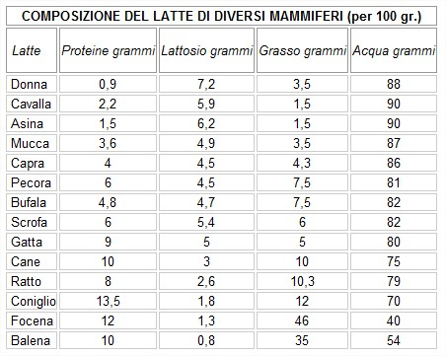
A seconda della specie animale, il latte ha diverse componenti di cui la quantità varia considerevolmente. Ciò è particolarmente vero nel caso della percentuale di grassi che raggiunge valori altissimi nei mammiferi marini in genere: per esempio nelle foche e nei cetacei si raggiungono valori superiori al 50%. Anche artiodattili di climi freddi, come yak, alci e renne, producono comunque latte a elevatissimo potere calorico. Nella specie umana, in particolare, si è visto che la composizione del latte può variare da donna a donna e modificarsi in funzione delle esigenze a al sesso del nascituro

Slide 4
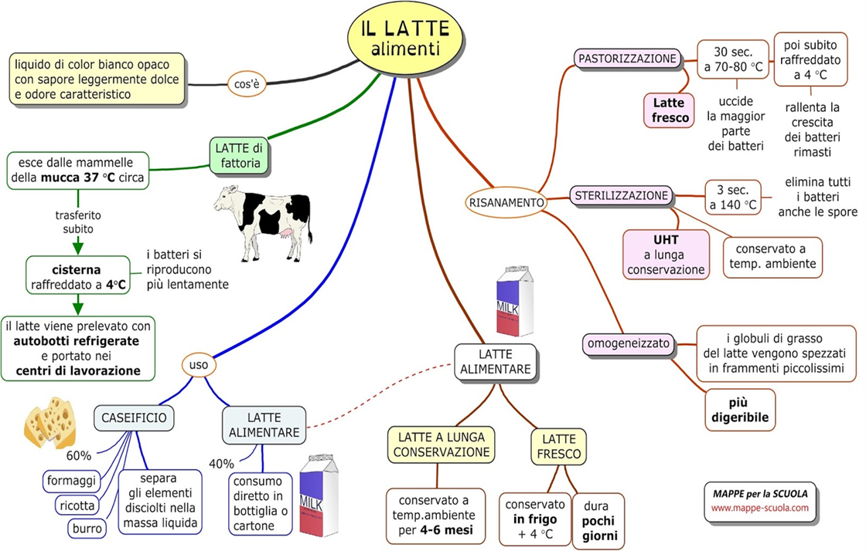

Slide 5
GRAZIE PER L’ ATTENZIONE DA ETTORE E LORENZO LA PREGO CI DIA UN BEL VOTO

